Slide 1
مروری بر روش تدریس
مطالعات اجتماعی(2)
تهیه کننده : خانم حسن زاده –مجید تریوه

Slide 2
درس 2: اینجا محله ماست
انتظارات آموزشی:
ازمحله ای که در آن زندگی می کند، بازدید کند.
ماکت محله ای را که در آن زندگی می کند ، بسازد.
برخی از نهاد های موجود در محله خود را شناسایی کند.
فعالیت های اقتصادی (مشاغل تولیدی و خدماتی) و موقعیت های آن ها را در محله خود شناسایی کند.
تغییرات تصویر گذشته و حال یک مکان معین را در گروه بررسی و ارائه کند.
نمونه هایی از تغییرات ایجاد شده در محله خود را توصیف کند .
اماکن و امکانات عمومی محله خود را شناسایی و اقدامات لازم برای حفظ و نگهداری آن ها، انجام دهد.

Slide 3
پسشنهادهایی برای تدریس
دانش آموزان به کمک عوامل مدرسه از محله بازدید کنند . مراحل بازدید از محله به ترتیب زیر است . دانش آموزان محله ی خود را ببیند . خانه ها ، مغازه ها ، بانک ها و ... را مشاهده کنند . به موقعیت قرار گرفتن هر پدیده نسبت به سایر پدیده ها توجه کنند . ماکت محله ی خود را بسازند.
ساختن ماکت را با استفاده از وسایل موجود در منزل مانند قوطی کبریت، قوطی دارومانند این هادر مدرسه انجام گیرد.
وقتی می خواهیم مقررات خاصی را بیان کنیم بهتر است قوانین را دانش آموزان بیان کنند تا توانایی اظهار نظر داشته باشند .
با کمک والدین کاربرگه مربوط به این درس تکمیل گردد.

Slide 4
روش های تدریس
تلفیقی از :
پرسش و پاسخ
بحث گروهی
روش مشارکتی
کاوشگری یا پژوهشگری
ایفای نقش

Slide 5
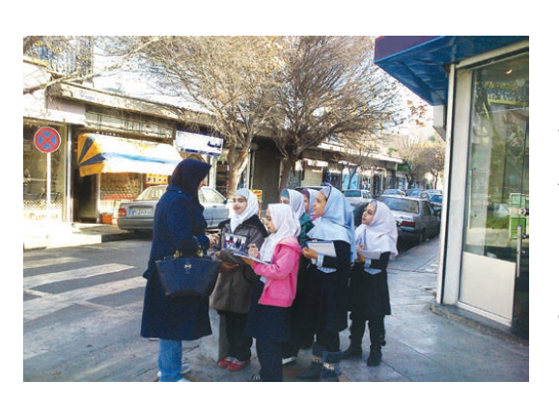
بازدید از محله: شناسایی پدیده ها و نهادها؛
شناسایی موقعیت هر پدیده نسبت به پدیده دیگر

Slide 6
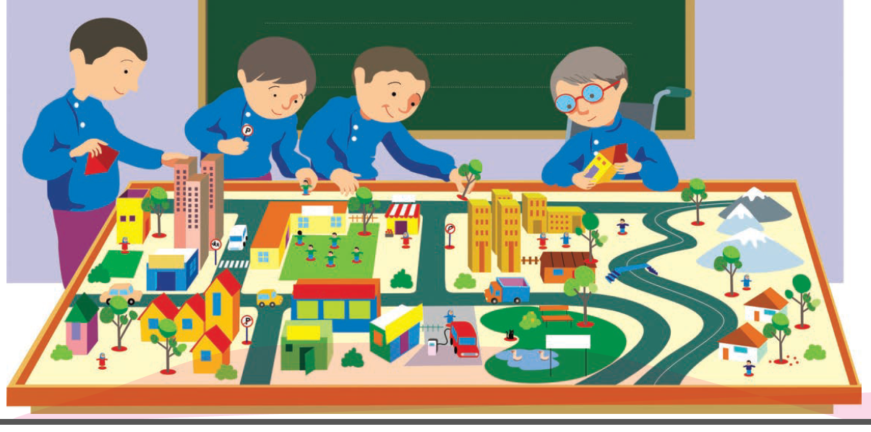
ساخت ماکت محله مدرسه: با استفاده از وسایل موجود در منزل مانند قوطی کبریت و قوطی دارو و یا اسباب بازی خانه سازی
حتماً در مدرسه انجام شود.

Slide 7
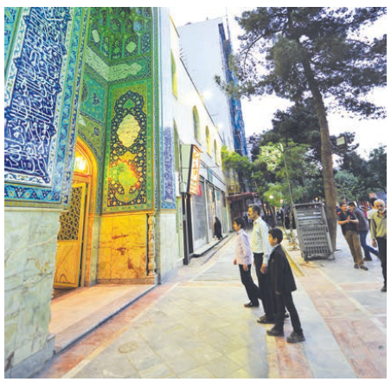
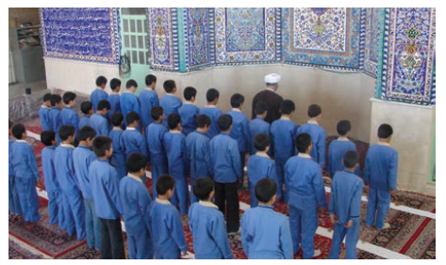
آشنایی با نهادهای محله و کارکرد های آن:
آشنایی با مسجد و سایر نهادهای اجتماعی و کارکردهای آن ها در جامعه( همکاری والدین ضروری است)

Slide 8
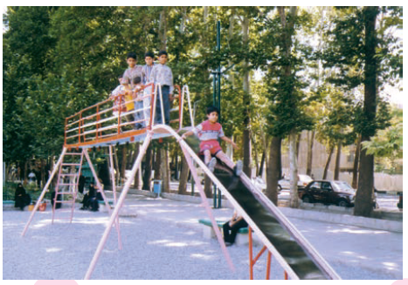
آشنایی با اماکن عمومی و تلاش برای حفظ و نگهداری آن ها: بوستان محله(با همکاری والدین تصویری از کودک تهیه شود)

Slide 9
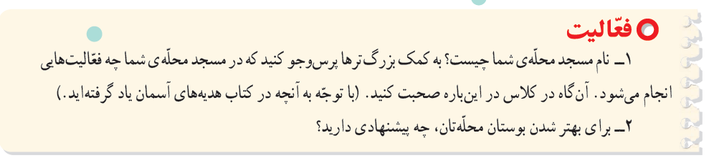
انجام فعالیت

Slide 10
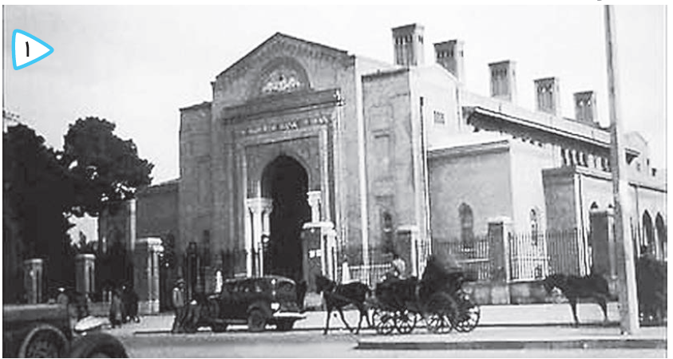
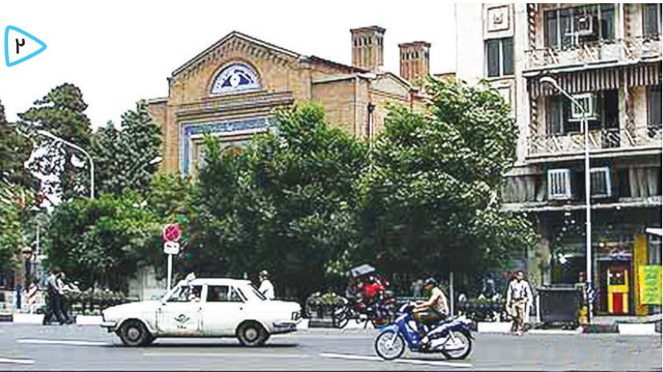
آشنایی با مفهوم تغییرو نوع تغییرات از طریق مقایسه تصاویر گذشته و حال یک مکان(با همکاری اولیاء تصویری از گذشته یک مکان با تصویری از حال همان مکان مقایسه و در کلاس ارائه شود ؛ نمای تصاویر یکسان باشد)

Slide 11
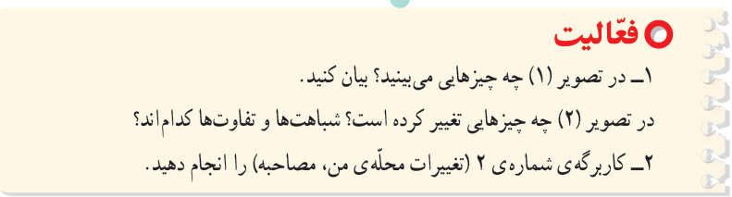
انجام فعالیت

